Slide 1


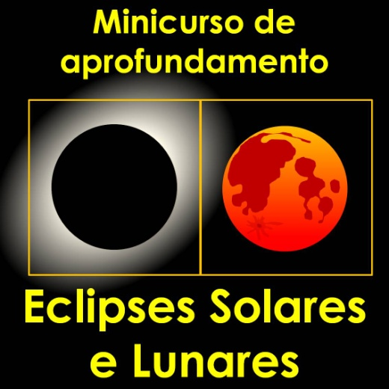
Centro de Divulgação da Astronomia
Observatório Dietrich Schiel
Eclipses Lunares
Jorge Hönel
Observatório Dietrich Schiel
/CDCC/USP
Imagem de fundo: céu de São Carlos na data de fundação do observatório Dietrich Schiel (10/04/86, 20:00 TL) crédito: Stellarium

Slide 2
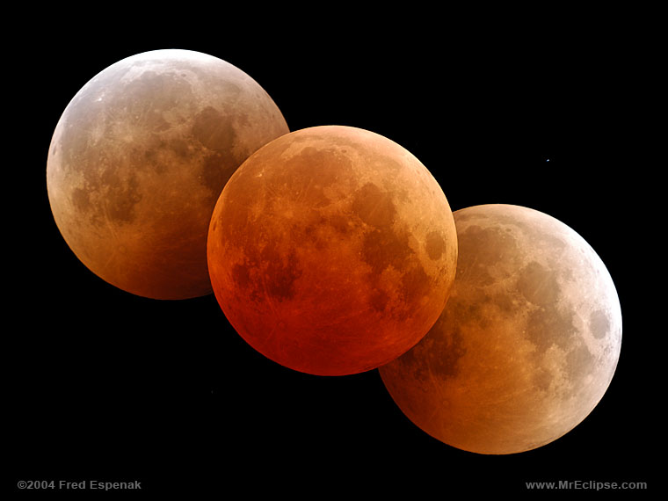
eclipse lunar total
Eclipse Lunar Total de 28 de Outubro de 2004
Notes:
http://www.mreclipse.com/LEphoto/TLE2004Oct/image/TLE2004-Triple1w.JPG
http://www.mreclipse.com/LEphoto/TLE2004Oct/TLE2004Oct-1A.html

Slide 3
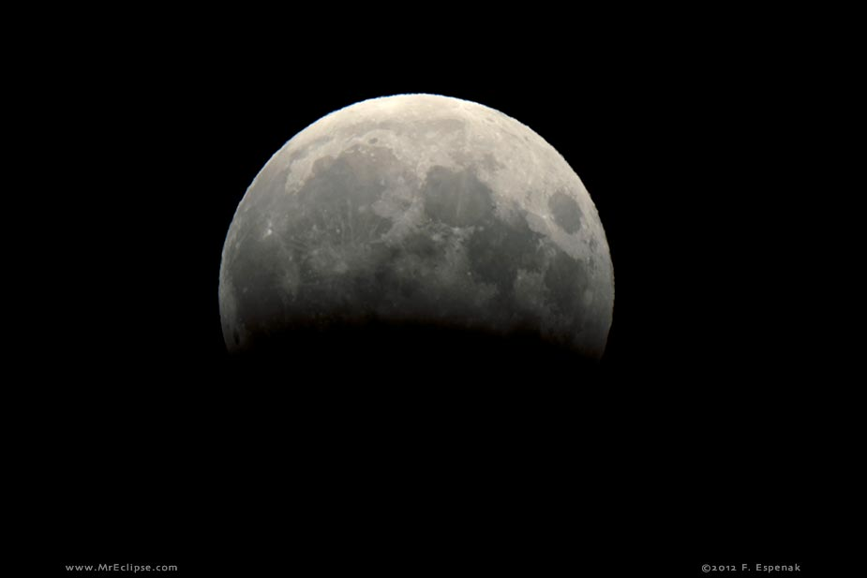
Eclipse lunar parcial umbral
Eclipse Lunar Parcial Umbral de 04 de Junho de 2012
Notes:
http://www.mreclipse.com/LEphoto/PLE2012Jun/images/PLE2012-1152w.jpg
http://www.mreclipse.com/LEphoto/PLE2012Jun/PLE2012-1152.html

Slide 4
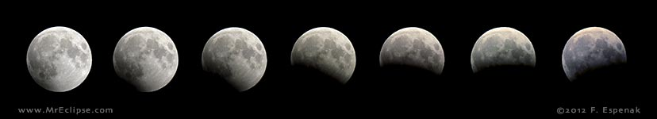
Eclipse lunar parcial umbral
Eclipse Lunar Parcial, 04 de Junho de 2012
Notes:
http://www.mreclipse.com/LEphoto/PLE2012Jun/images/PLE2012-seq1-2x.jpg
http://www.mreclipse.com/MrEclipse.html#Moon

Slide 5
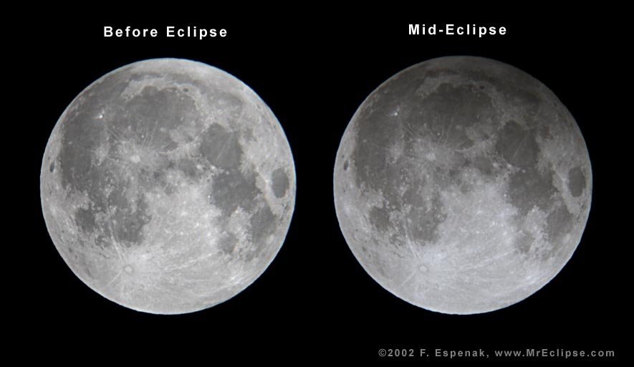
Eclipse lunar penumbral
Eclipse Lunar Penumbral de 20 de Novembro de 2002
Notes:
http://www.mreclipse.com/LEphoto/NLE2002/image/NLE2002-3w.JPG
http://www.mreclipse.com/LEphoto/LEgallery1/LEgallery2.html
Penumbral Eclipse (NLE2002-3)Penumbral lunar eclipses are quite difficult to observe because the penumbral shadow is quite weak. But I saw the penumbral lunar eclipse of 2002 Nov 20 as a good opportunity to try out digital photography with a Nikon Coolpix 995. A pair of exposures shows the Moon before the eclipse and at mid eclipse when 88.9% of the Moon's diameter was immersed in the penumbral shadow.

Slide 6
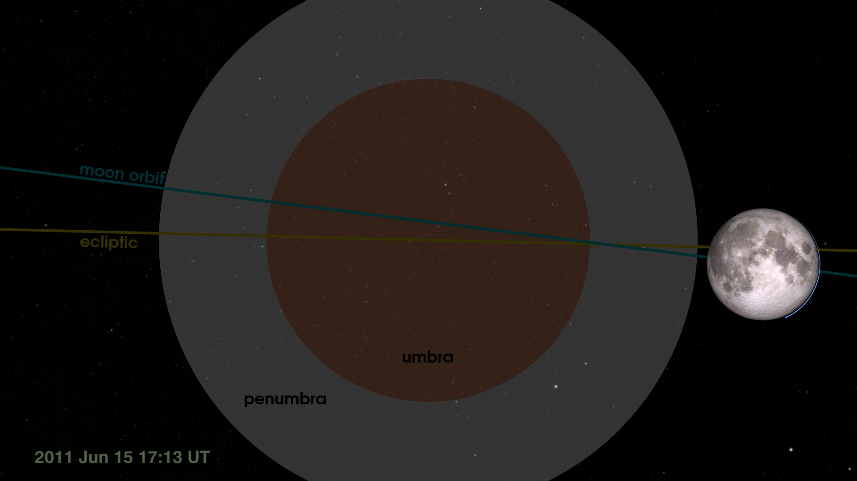
Notes:
eclipse_shadowview_1080p30.mp4
http://lunar.gsfc.nasa.gov/

Slide 7
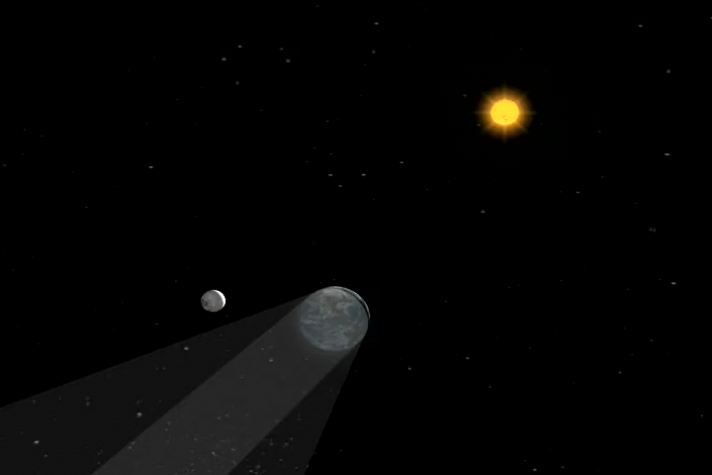
Notes:
67329main_NewLunarView-v3.mpg
http://lunar.gsfc.nasa.gov/

Slide 8
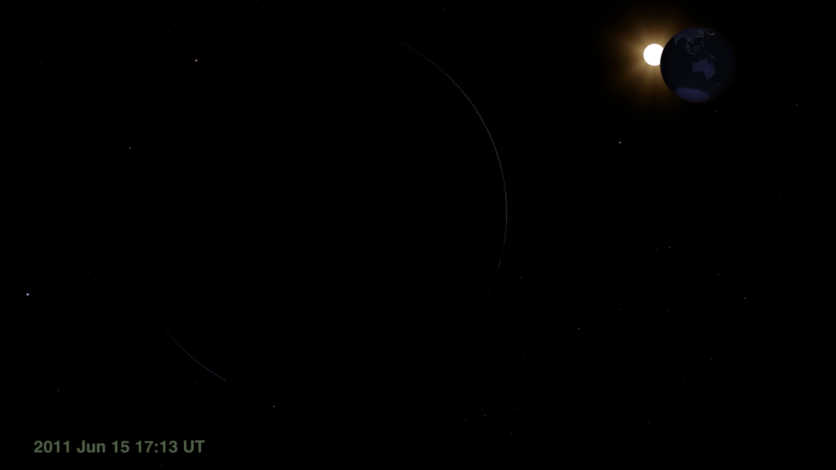
Notes:
eclipse_moonview_1080p60.mp4
http://lunar.gsfc.nasa.gov/

Slide 9
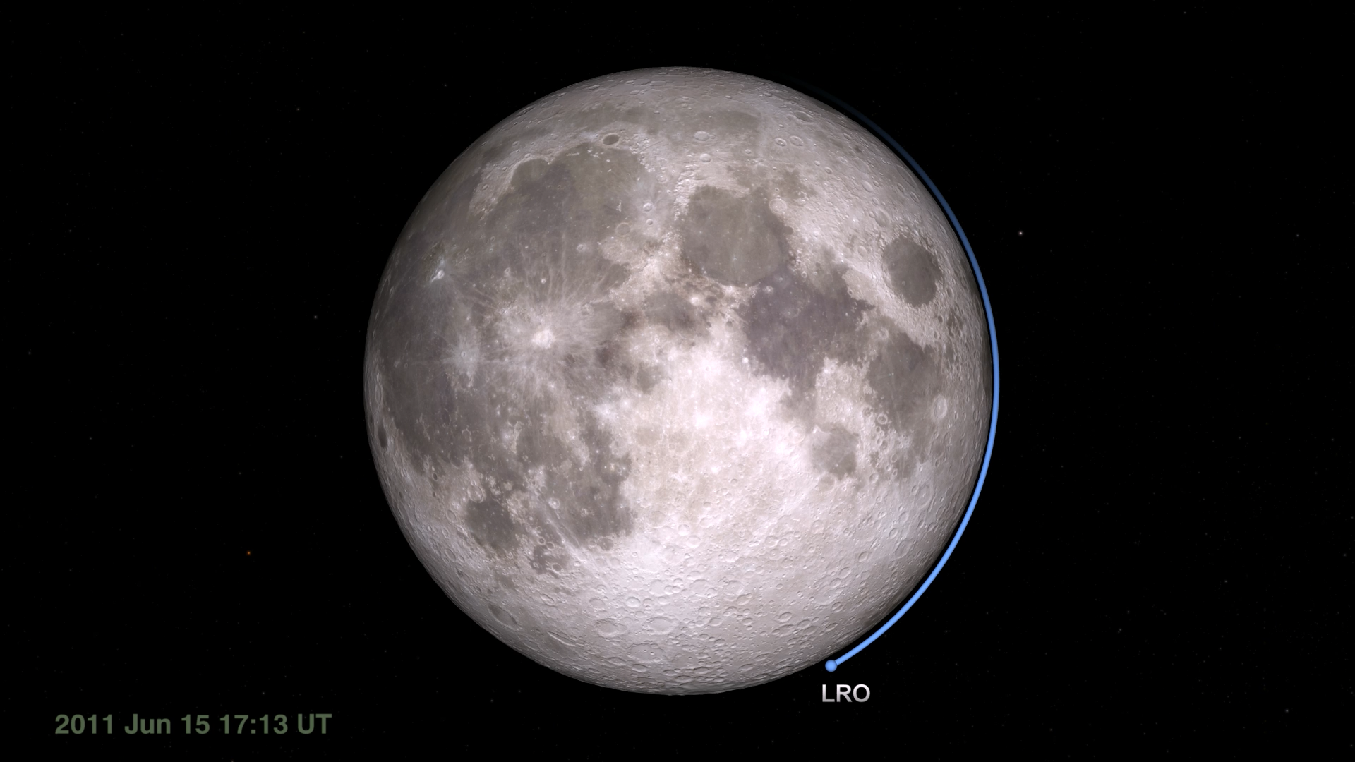
Notes:
eclipse_earthview_1080p60.mp4
http://lunar.gsfc.nasa.gov/

Slide 10
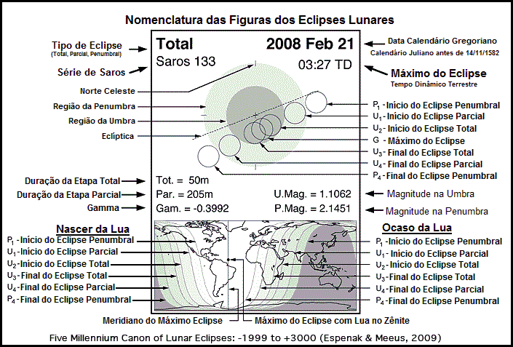
Notes:
http://eclipse.gsfc.nasa.gov/LEcat5/figure.html
http://eclipse.gsfc.nasa.gov/5MCLEmap/Fig1-1-LE.gif

Slide 11
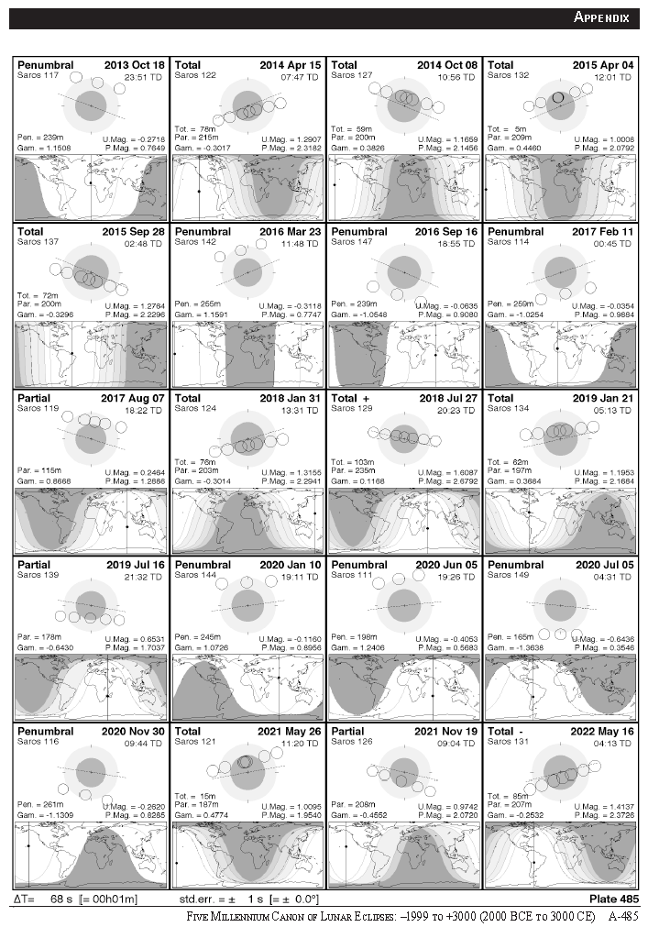
Notes:
5MCLE-Figs-10.pdf
http://eclipse.gsfc.nasa.gov/SEpubs/5MCLE.html

Slide 12
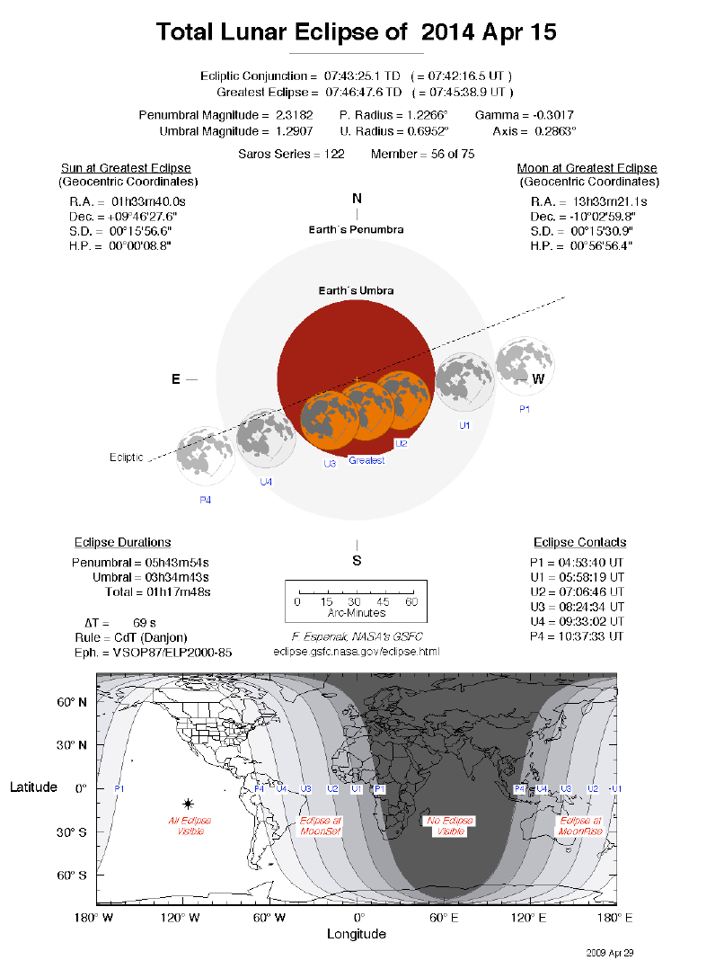
Notes:
http://eclipse.gsfc.nasa.gov/LEplot/LEplot2001/LE2014Apr15T.pdf

Slide 13
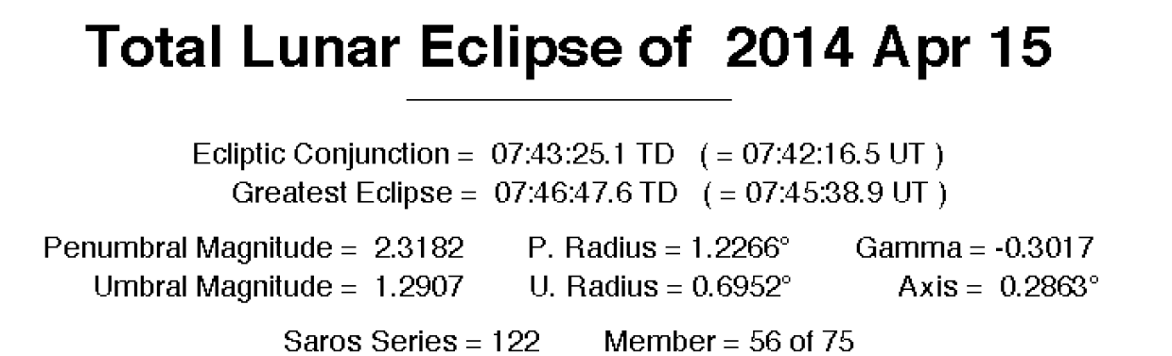
Eclipse Lunar Total de 15/04/2014
Instante da Conjunção Eclíptica
Instante do Máximo do Eclipse
Magnitude Penumbral Raio da Penumbra Gamma
Magnitide Umbral Raio da Umbra
Número da Série de Saros Membro da Série de Saros
Eixo (máxima aproximação da Lua no máximo do Eclipse)

Slide 14
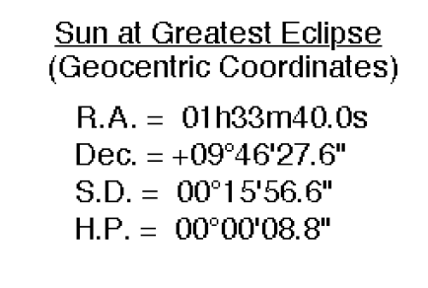
R.A. – Ascensão Reta
Dec. - Declinação
S.D. – Semi-Diâmetro Aparente do Sol
H.P. – Paralaxe Horizontal ou Paralaxe Solar

Slide 15
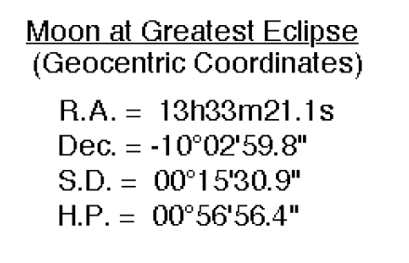
R.A. – Ascensão Reta
Dec. - Declinação
S.D. – Semi-Diâmetro Aparente da Lua
H.P. – Paralaxe Horizontal ou Paralaxe Lunar

Slide 16
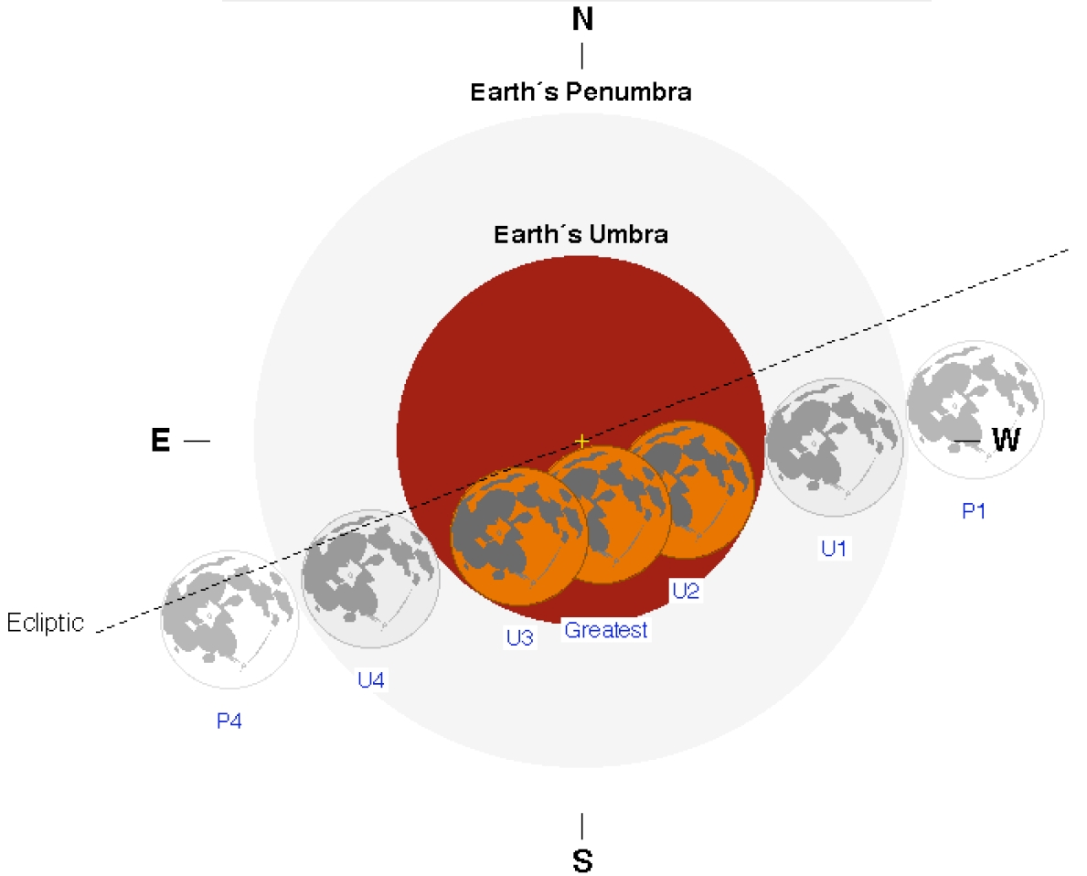

Slide 17
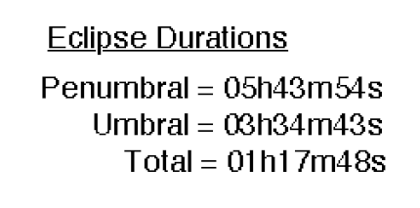
Intervalo de Duração das Etapas do Eclipse

Slide 18
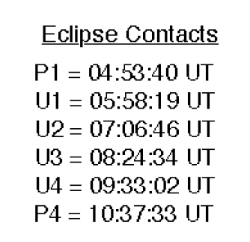
P1 – Instante da primeira tangência exterior da Lua com a penumbra.
(Início do Eclipse Lunar Penumbral)
U1 – Instante da primeira tangência exterior da Lua com a umbra.
(Início do Eclipse Lunar Parcial Umbral)
U2 - Instante da primeira tangência interior da Lua com a umbra.
(Início do Eclipse Lunar Umbral)
U3 - Instante da última tangência interior da Lua com a umbra.
(Fim do Eclipse Lunar Total Umbral)
U4 - Instante da última tangência exterior da Lua com a umbra.
(Fim do Eclipse Lunar Parcial umbral)
P4 - Instante da última tangência exterior da Lua com a penumbra.
(Fim do Eclipse Penumbral)

Slide 19
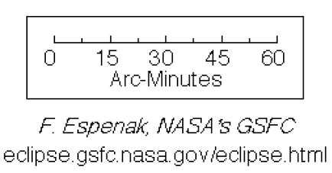
Escala do Mapa
Autor: Fred Espenak
Instituição: NASA Goddard Space Flight Center
URL da página sobre eclipses

Slide 20
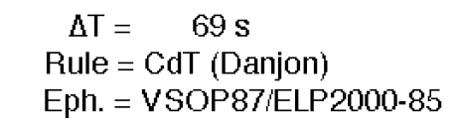
Método de Cálculo das Efemérides e Parâmetros do Eclipse
ΔT = Tempo Dinâmico Terrestre menos Tempo Universal
Regra = CdT (Danjon) (Efeito da Atmosfera Terrestre e Perfil da Terra)
VSOP87: Variations Séculaires des Orbites Planétaires
ELP 2000-85: Éphéméride Lunaire Parisienne
Notes:
http://eclipse.gsfc.nasa.gov/OH/OH2012.html
Acknowledgments
All eclipse predictions were generated on an Apple Power Mac G4 computer using algorithms developed from the Explanatory Supplement [1974] with additional algorithms from Meeus, Grosjean, and Vanderleen [1966]. The solar coordinates used in the eclipse predictions are based on VSOP87 [P. Bretagnon and G. Francou, 1988]. The lunar coordinates are based on ELP-2000/82 [M. Chapront-Touzé and J. Chapront, 1983]. For lunar eclipses, the diameter of the umbral and penumbral shadows were calculated using Danjon's rule of enlarging Earth's radius by 1/85 to compensate for the opacity of the terrestrial atmosphere; corrections for the effects of oblateness have also been included. Text and table composition was done on a Macintosh using Microsoft Word. Additional figure annotation was performed with Claris MacDraw Pro.
All calculations, diagrams, tables, and opinions presented in this paper are those of the author, and he assumes full responsibility for their accuracy.
https://en.wikipedia.org/wiki/Andr%C3%A9-Louis_Danjon

Slide 21
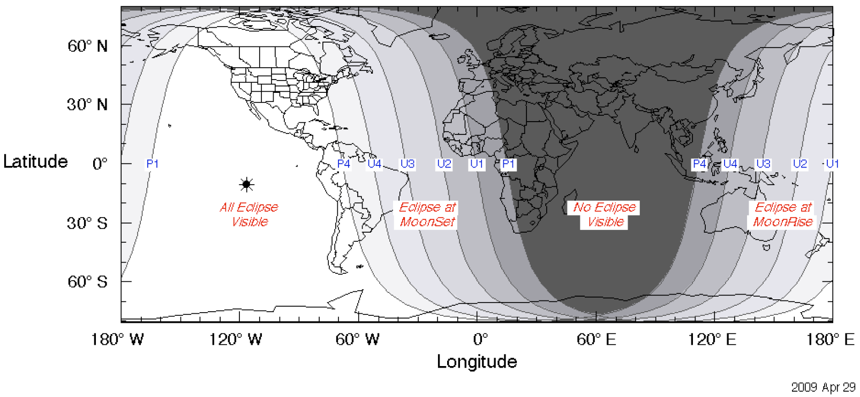
Projeção Cilíndrica Equidistante da Terra com as regiões de visibilidade e não visibilidade do Eclipse Lunar.
Máximo do Eclipse Lunar com a Lua na posição zenital.
Eclipse ao Nascer da Lua
Eclipse ao Ocaso da Lua

Slide 22
Século XXI – Séries de Saros – Eclipses Lunares
Saros Series | Number (Eclipses) | Duration (Years) | First Eclipse | Last Eclipse | Eclipse Sequence
110 | 72 | 1280.1 | 0747 Mai 28 | 2027 Jul 18 | 8N 23P 13T 20P 8N
111 | 71 | 1262.1 | 0830 Jun 10 | 2092 Jul 19 | 9N 20P 11T 23P 8N
112 | 72 | 1280.1 | 0859 Mai 20 | 2139 Jul 12 | 7N 21P 15T 22P 7N
113 | 71 | 1262.1 | 0888 Abr 29 | 2150 Jun 10 | 7N 23P 13T 18P 10N
114 | 71 | 1262.1 | 0971 Mai 13 | 2233 Jun 22 | 8N 19P 13T 12P 19N
115 | 72 | 1280.1 | 1000 Abr 21 | 2280 Jun 13 | 7N 9P 26T 19P 11N
116 | 73 | 1298.1 | 0993 Mar 11 | 2291 Mai 14 | 9N 9P 27T 8P 20N
117 | 71 | 1262.1 | 1094 Abr 03 | 2356 Mai 15 | 8N 9P 24T 7P 23N
42 Séries de Saros em Andamento
148 | 70 | 1244.0 | 1973 Jul 15 | 3217 Ago 09 | 8N 20P 12T 23P 7N
149 | 71 | 1262.1 | 1984 Jun 13 | 3246 Jul 20 | 7N 21P 15T 21P 7N
150 | 71 | 1262.1 | 2013 Mai 25 | 3275 Jun 30 | 8N 23P 12T 15P 13N
151 | 71 | 1262.1 | 2096 Jun 06 | 3358 Jul 13 | 8N 18P 14T 21P 10N
Tipos de Eclipses Lunares
N = Eclipse Lunar Penumbral
P = Eclipse Lunar Parcial (umbral)
T = Eclipse Lunar Total (umbral).
Início de 2 Série de Saros (Ano/Saros): 2013/150 2096/151
Final de 2 Séries de Saros (Ano/Saros): 2027/110 2092/111
Notes:
http://eclipse.gsfc.nasa.gov/LEsaros/LEsaroscat.html
http://eclipse.gsfc.nasa.gov/LEsaros/LEsaroscatkey.html

Slide 23
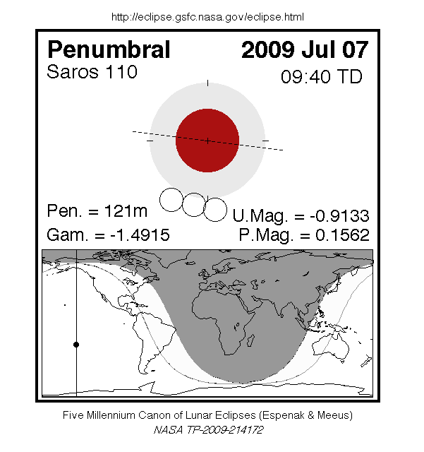
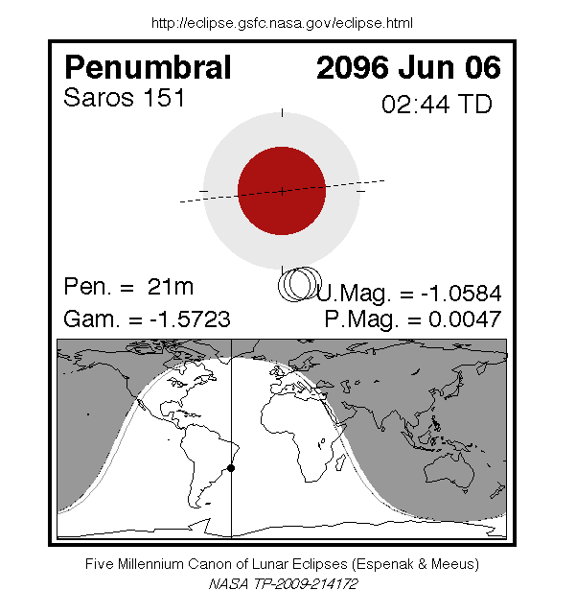
Notes:
http://eclipse.gsfc.nasa.gov/5MCLEmap/2001-2100/LE2009-07-07N.gif
http://eclipse.gsfc.nasa.gov/LEsaros/LEsaros110.html
http://eclipse.gsfc.nasa.gov/5MCLEmap/2001-2100/LE2096-06-06N.gif
http://eclipse.gsfc.nasa.gov/LEsaros/LEsaros151.html

Slide 24
Eclipses Lunares: 2001 – 2100
Tipo de Eclipse | Símbolo | Número | Porcentagem
Todos os Eclipses | - | 228 | 100,0%
Penumbral | N | 86 | 37,7%
Parcial | P | 57 | 25,0%
Total | T | 85 | 37,3%
Eclipses Lunares Totais
Classificação | Número | Porcentagem
Todos | 85 | 100.0%
Central | 24 | 28.2%
Não Central | 61 | 71.8%
Notes:
http://eclipse.gsfc.nasa.gov/LEcat5/LE2001-2100.html

Slide 25
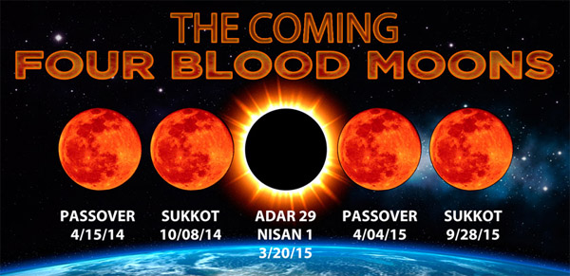
Tétrade
Tétrade | 1° Eclipse | 2° Eclipse | 3° Eclipse | 4° Eclipse
1 | 2003 Mai 16 | 2003 Nov 09 | 2004 Mai 04 | 2004 Out 28
2 | 2014 Abr 15 | 2014 Out 08 | 2015 Abr 04 | 2015 Set 28
3 | 2032 Abr 25 | 2032 Out 18 | 2033 Abr 14 | 2033 Out 08
4 | 2043 Mar 25 | 2043 Set 19 | 2044 Mar 13 | 2044 Set 07
5 | 2050 Mai 06 | 2050 Out 30 | 2051 Abr 26 | 2051 Out 19
6 | 2061 Abr 04 | 2061 Set 29 | 2062 Mar 25 | 2062 Set 18
7 | 2072 Mar 04 | 2072 Ago 28 | 2073 Fev 22 | 2073 Ago 17
8 | 2090 Mar 15 | 2090 Set 08 | 2091 Mar 05 | 2091 Aug 29
“Eclipses During 2014,” F. Espenak, Observers Handbook: 2014,
Royal Astronomical Society of Canada.
Notes:
Fonte: http://eclipse.gsfc.nasa.gov/OH/OH2014.html#tetrads
http://eclipse.gsfc.nasa.gov/LEcat5/LE2001-2100.html
http://www.biblicalintegrity.org/wp-content/uploads/2013/08/Blood-moons.jpg
http://www.biblicalintegrity.org/2014/01/24/blood-moon-tetrad/
Eclipse lunar Tétrades
Os eclipses lunares de 2014 é o primeiro de quatro eclipses lunares totais consecutivas - uma série conhecida como uma tétrade. Durante o período de 5000-ano -1.999-3.000, existem 4.378 eclipses de penumbra (36,3%), 4207 eclipses lunares parciais (34,9%) e 3479 eclipses lunares totais (28,8%). Cerca de 16,3% (568) de todos os eclipses totais pertencem a uma das 142 tétrades que ocorrem durante este período (Espenak e Meeus, 2009). O mecanismo que causa tétrades envolve a excentricidade da órbita da Terra em conjunto com o momento do eclipse temporadas (Meeus, 2004). Durante o presente milênio, o primeiro eclipse de cada tétrade ocorre em algum momento de fevereiro a julho. Em milênios mais tarde, a primeira data eclipse cai gradualmente no final do ano por causa da precessão.
Astrônomo italiano Giovanni Schiaparelli começou por salientar que a freqüência de tétrades é variável ao longo do tempo. Ele notou que tetrads eram relativamente abundantes durante um intervalo de 300 anos, enquanto nenhum ocorreu durante os próximos 300 anos. Por exemplo, não há tetrads 1582-1908, mas 17 tétrades ocorrer durante as seguintes duas e meia séculos de 1909 a 2156. O ~ período de tétrade "estações" 565 anos é amarrado a excentricidade lentamente diminuindo de órbita da Terra. Consequentemente, o período quaternário está a diminuir gradualmente (Meeus, 2004). No futuro distante, quando a excentricidade da Terra é 0, tétrades não será mais possível.
As magnitudes umbral dos eclipses totais que compõem uma tétrade são relativamente pequenas. Para o período de 300 anos de 1901-2200, a maior magnitude umbral de um eclipse tétrade é 1,4251 em 1949 abril 13 Para efeito de comparação, alguns outros eclipses totais durante este período são muito mais profundas. Dois exemplos são os eclipses totais de 2000 16 de julho e 26 de junho 2029, com magnitudes umbral de 1,7684 e 1,8436, respectivamente.
Tabela 6 apresenta as datas de cada eclipse nos oito tetrads ocorridos durante o século 21. A tétrade antes de 2014-15 foi em 2003-04, enquanto o grupo seguinte é quase 20 anos mais tarde, em 2032-33.

Slide 26
Extremos dos Eclipses Lunares no Séc. XXI
Extenso Eclipse Lunar Total: 27/07/2018 Duração = 01h42min57s
Curto Eclipse Lunar Total: 04/04/2015 Duração = 00h04m43s
Extenso Eclipse Lunar Partial: 19/11/2021 Duração = 03h28m23s
Curto Eclipse Lunar Partial: 13/02/2082 Duração = 00h25m30s
Maior Eclipse Lunar Total: 26/06/2029 Magnitude Umbral= 1.8436
Menor Eclipse Lunar Total: 04/04/2015 Magnitude Umbral= 1.0008
Maior Eclipse Lunar Partial: 20/11/2086 Magnitude Umbral = 0.9865
Menor Eclipse Lunar Partial: 13/02/2082 Magnitude Umbral = 0.0134
Extenso Eclipse Lunar Penumbral: 25/04/2070 Magnitude Penumbral= 1.0515
Curto Eclipse Lunar Penumbral: 18/07/2027 Magnitude Penumbral= 0.0014
Notes:
http://eclipse.gsfc.nasa.gov/LEcat5/LE2001-2100.html

Slide 27
86 Eclipses Lunares Penumbrais somente 5
(5,8%) são
Eclipses Lunares Penumbrais Totais:
Eclipse Lunar Penumbral Total: 14/03/2006 Magnitude Penumbral = 1.0300
Eclipse Lunar Penumbral Total: 29/08/2053 Magnitude Penumbral = 1.0191
Eclipse Lunar Penumbral Total: 25/04/2070 Magnitude Penumbral = 1.0515
Eclipse Lunar Penumbral Total: 08/08/2082 Magnitude Penumbral = 1.0011
Eclipse Lunar Penumbral Total: 29/09/2099 Magnitude Penumbral = 1.0340
Notes:
http://eclipse.gsfc.nasa.gov/LEcat5/LE2001-2100.html

Slide 28
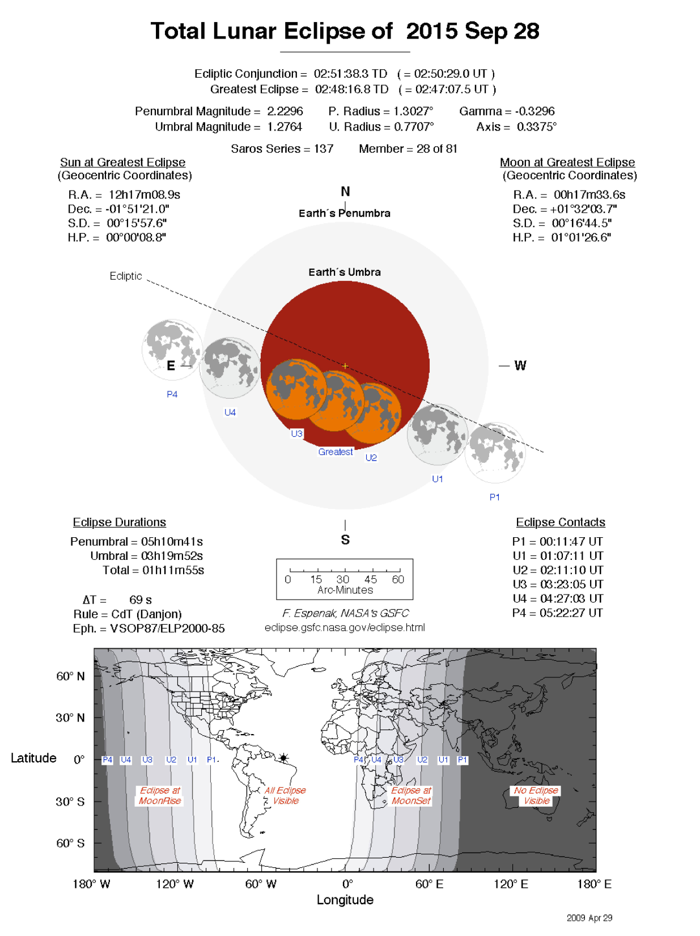
Notes:
http://eclipse.gsfc.nasa.gov/LEplot/LEplot2001/LE2015Sep28T.pdf
http://eclipse.gsfc.nasa.gov/LEcat5/LE2001-2100.html

Slide 29
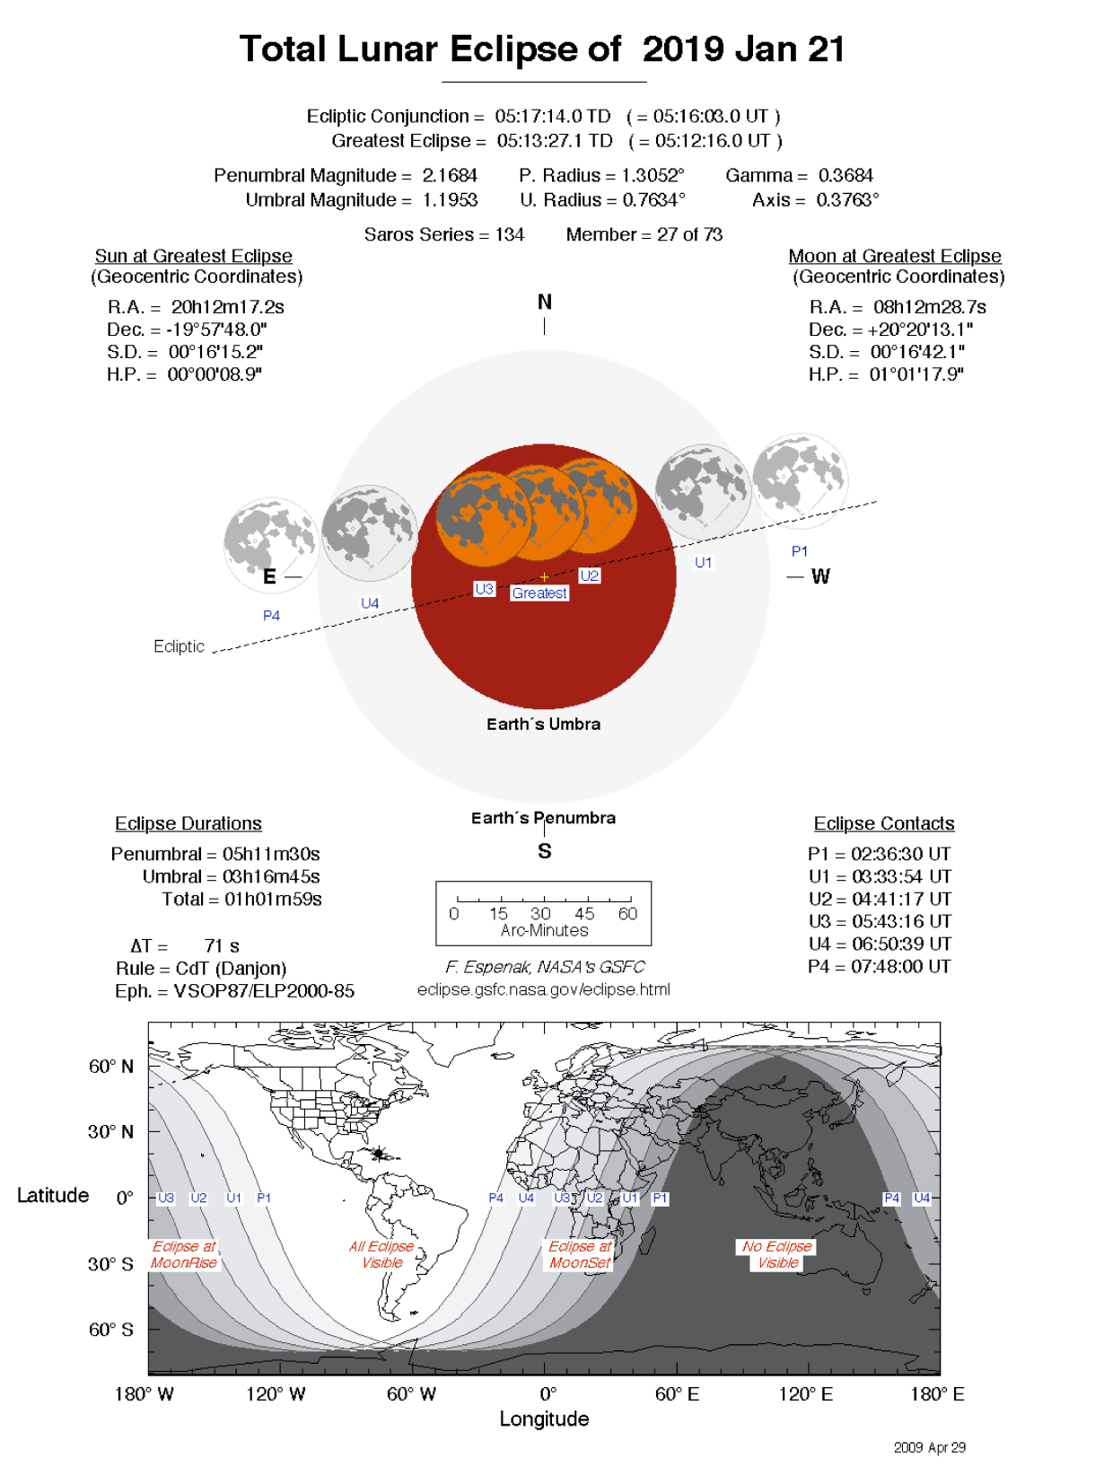
Notes:
http://eclipse.gsfc.nasa.gov/LEplot/LEplot2001/LE2015Sep28T.pdf
http://eclipse.gsfc.nasa.gov/LEdecade/LEdecade2011.html

Slide 30
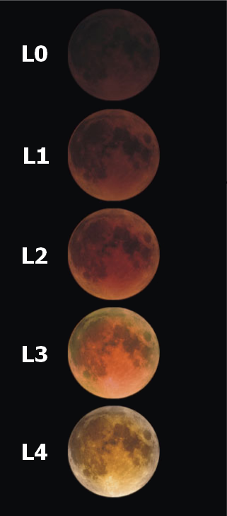
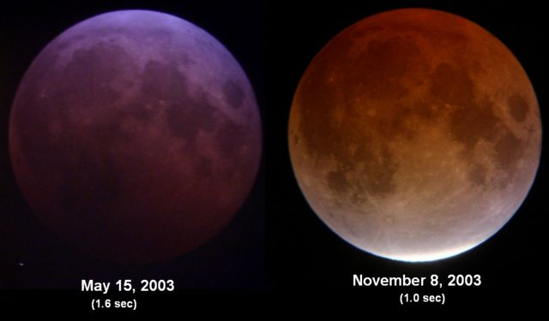
Escala foi desenvolvida por
André-Louis Danjon
entre 1925 e 1950
L=0: Mito escuro, Lua quase não visível.
L=1: Cinza escuro ou marrom, poucos detalhes visíveis.
L=2: Avermelhada ou vermelha acastanhada, mais escura na área central, regiões exteriores muito brilhantes.
L=3: Tijolo vermelho, muitas vezes com uma margem amarelada.
L=4: Laranja ou cobre, muito brilhante, às vezes com uma margem azulada.
Notes:
http://upload.wikimedia.org/wikipedia/commons/0/0d/Valores_de_la_escala_de_Danjon.PNG
http://es.wikipedia.org/wiki/Escala_de_Danjon
http://en.wikipedia.org/wiki/Danjon_scale
http://en.wikipedia.org/wiki/Danjon_scale#mediaviewer/File:Tom_Ruen_-_Lunar_eclipses_in_2003_(pd).jpg
http://upload.wikimedia.org/wikipedia/commons/1/17/Tom_Ruen_-_Lunar_eclipses_in_2003_%28pd%29.jpg
http://articles.adsabs.harvard.edu/cgi-bin/nph-iarticle_query?letter=.&classic=YES&bibcode=1921LAstr..35..261D&page=&type=SCREEN_VIEW&data_type=PDF_HIGH&send=GET&filetype=.pdf

Slide 31
Aplicativo de Simulação da Esfera Celeste
Carte du Ciel
http://www.ap-i.net/skychart/en/download

Slide 32
Fim

